Slide 1

Impactos da Escala 6x1 na População Brasileira
Unidade Curricular: PLN
Profº Cloves Rocha
Equipe: Adryelle Pryscilla, Ednys Dias, Janis Joplin, Max Cézar, Patrícia Cavalcanti

Slide 2
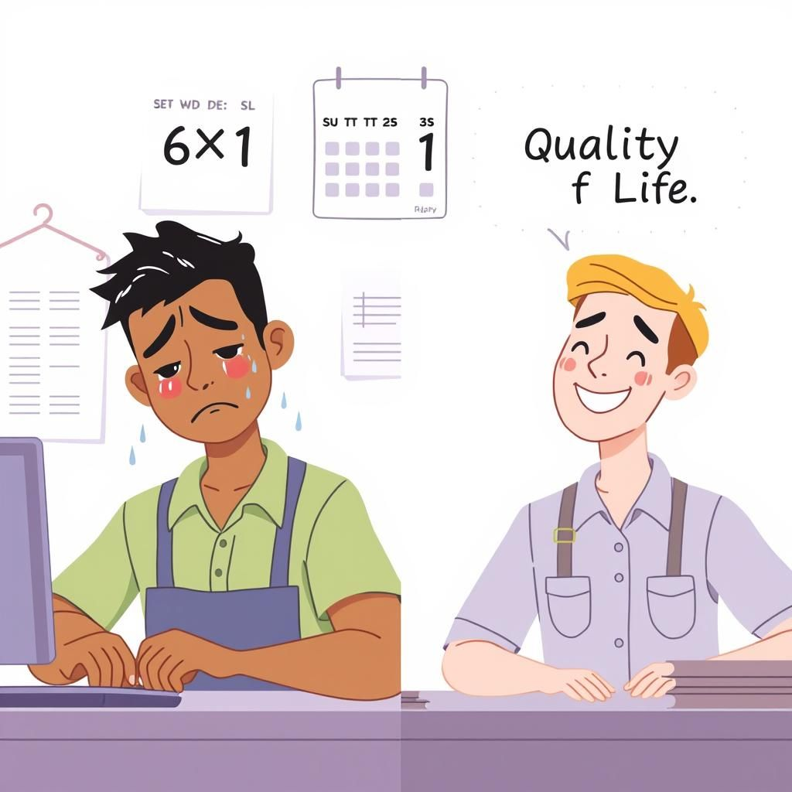
Impactos da Escala 6x1 na População Brasileira
Uma análise de sentimentos com Processamento de Linguagem Natural sobre a PEC 8/25.
Explorando opiniões sociais em vídeos do YouTube.

Slide 3
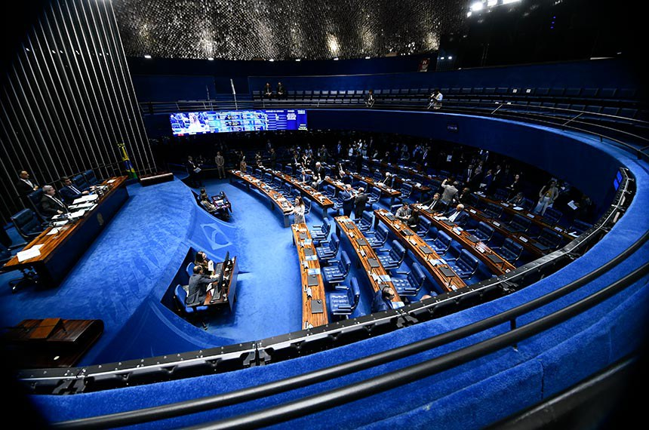
Contextualização da PEC 8/25
A PEC 8/25 propõe alterações na jornada de trabalho, ampliando a adoção da escala 6x1;
A proposta gerou grande repercussão em plataformas como YouTube e redes sociais, especialmente nos comentários de vídeos informativos.

Slide 4

Problemas Potenciais da Escala 6x1
Aumento do cansaço físico e mental.
Menos tempo para lazer e convívio familiar.
Maior incidência de doenças ocupacionais.
Prejuízo à produtividade sustentável.

Slide 5
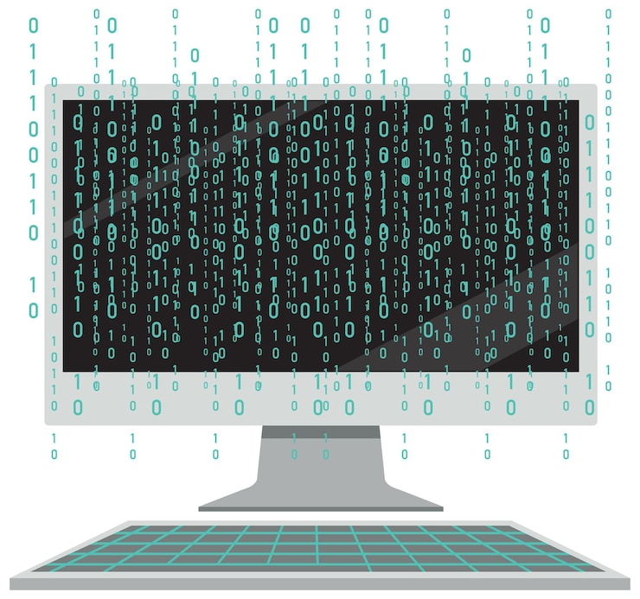
Abordagem com Processamento de Linguagem Natural
Bibliotecas Utilizadas
NLTK - Pré-processamento (stopwords, tokenização)
TEXTBLOB - para sentimento
Visualizações Gráficas
WORDCLOUD e MATPLOTLIB
Limitações observadas nessas bibliotecas
Emojis e ironias em comentários do YouTube resultaram em muitas classificações Neutras.

Slide 6
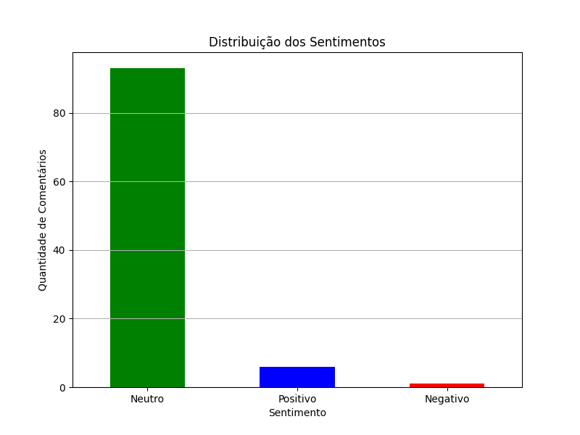
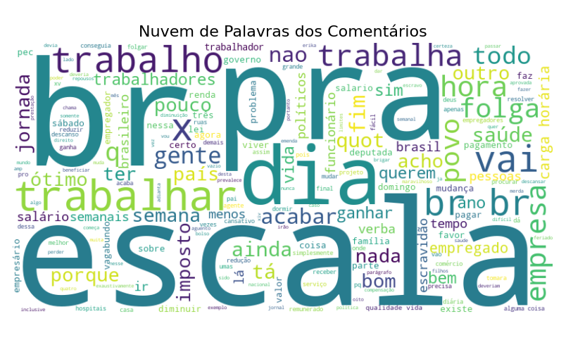
Resultados apresentados

Slide 7
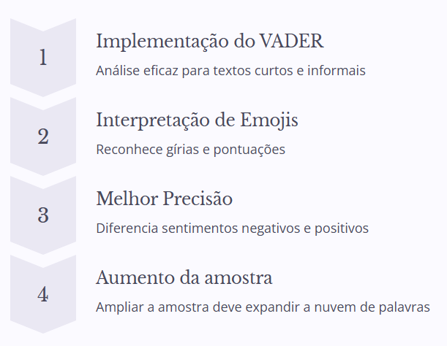

Próximos Passos: Integração do VADER

Slide 8
Conclusões e Expectativas
Expectativas:
Mais fiel após aprimoramento com VADER;
Próximas Análises:
Monitorar efeitos após implementação da PEC;
Impactos Sociais:
Preocupações com saúde e bem-estar

